Slide 1

第四章
内存管理接口
王兴隆

Slide 2
本章内容
malloc
memset
calloc
memcpy
free
memmove
mmap
memcmp
munmap
memchr
内存控制
内存操作

Slide 3
malloc函数
表头文件 | #include<stdlib.h> (或malloc.h)
函数原型 | void *malloc(size_t size)
函数功能 | 配置内存空间
函数输入 | malloc()用来配置内存空间，其大小由指定的size决定。
函数返回值 | 若配置成功则返回一指针，失败则返回NULL。
相关函数 | calloc、free

Slide 4
calloc函数
表头文件 | #include<stdlib.h> (或malloc.h)
函数原型 | void *calloc(size_t nmemb,size_t size);
函数功能 | 配置内存空间
函数输入 | calloc()用来配置nmemb个相邻的内存单位，每一单位的大小为size，并返回指向第一个元素的指针。在利用calloc()配置内存时会将内存内容初始化为0。
函数返回值 | 若配置成功则返回一指针，失败则返回NULL。
相关函数 | malloc，free

Slide 5
free函数
表头文件 | #include<stdlib.h> (或malloc.h)
函数原型 | void free(void *ptr)
函数功能 | 释放原先配置内存空间
函数输入 | 参数ptr为指向先前由malloc()、calloc()返回的指针。
返回值 | 若配置成功则返回一指针，失败则返回NULL。
相关函数 | malloc，calloc

Slide 6
范例4.1
#include<stdlib.h>
#include<stdio.h>
void main() {
int* pa;
int* pb;
int i;
pa = (int*)malloc(sizeof(int)*5);
if (pa == NULL) exit(1);
for (i = 0; i < 5; i++)
printf(“%d ”, pa[i]);
//继续
printf (“\n%d”, pa);
free(pa);
printf (“ %d\n”, pa);
pa = NULL;
pb = (int*)calloc(5, sizeof(int));
for (i = 0; i < 5; i++)
printf (“%d ”, pb[i]);
free(pb);
pb = NULL;
}

Slide 7
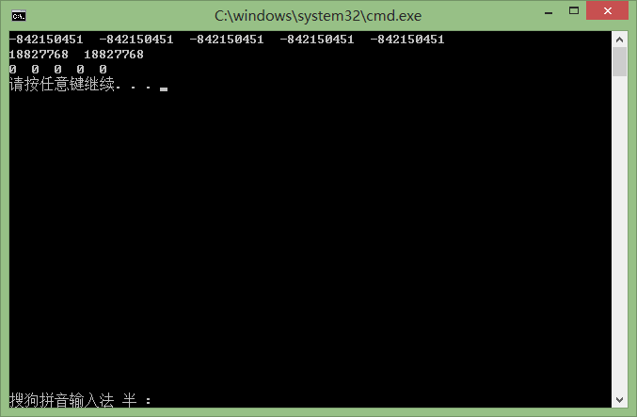
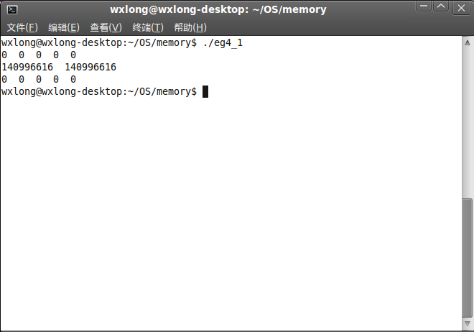
4.1运行结果

Slide 8
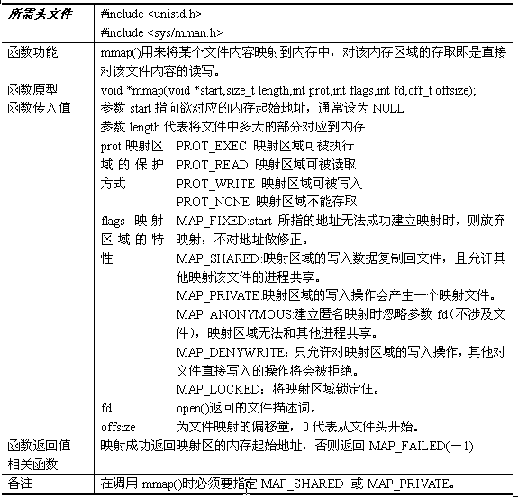
mmap函数

Slide 9
munmap函数
表头文件 | #include<unistd.h> #include<sys/mman.h>
函数原型 | int munmap(void *start,size_t length);
函数功能 | 取消内存映射
函数输入 | munmap()用来取消参数start所指的映射内存起始地址，参数length则是内存大小。当进程结束或利用exec相关函数来执行其它程序时，映射内存会自动解除。
返回值 | 如果解除映射成功返回0，否则返回－1
相关函数 | mmap

Slide 10
范例4.2
#include <sys/types.h>
#include <sys/stat.h>
#include <fcntl.h>
#include <unistd.h>
#include <sys/mman.h>
void main() { // 利用mmap()来读取文件内容
int fd;
void *start;
struct stat sb;
fd = open(“/home/wxlong/OS/memory/test.txt”,O_RDONLY); // 打开文件
fstat(fd,&sb); //获取文件大小
start = mmap(NULL,sb.st_size,PROT_READ,MAP_PRIVATE,fd,0);
if (start == MAP_FAILED) //判断映射是否成功
return;
printf("%s",start);
munmap(start,sb.st_size); //解除映射
close(fd);
}

Slide 11
memset函数
表头文件 | #include<string.h>
函数原型 | void * memset (void *s ,int c, size_t n);
函数功能 | 将一段内存空间填入某值
函数输入 | memset()会将参数s所指的内存区域前n个字节以参数c填入，然后返回指向s的指针。
返回值 | 返回指向s的指针。
特别说明 | 参数c虽声明为int， 但必须是unsigned char ，所以范围在0到255之间。

Slide 12
范例4.3
#include <string.h>
#include <stdio.h>
void main() {
char s[5];
memset (s,'A',sizeof(s));
s[4]='\0';
printf("%s\n",s);
}
输出结果：AAAA

Slide 13
memcpy函数
表头文件 | #include<string.h>
函数原型 | void * memcpy (void * dest ,const void *src, size_t n);
函数功能 | 拷贝内存内容
函数输入 | memcpy()用来拷贝src所指的内存内容前n个字节到dest所指的内存地址上。
返回值 | 返回指向dest的指针。
特别说明 | 指针src和dest所指的内存区域不可重叠。

Slide 14
memmove函数
表头文件 | #include<string.h>
函数原型 | void * memmove (void * dest ,const void *src, size_t n);
函数功能 | 拷贝内存内容
函数输入 | memmove()与memcpy()作用相同，并且允许src和dest所指区域重叠，不过效率略慢。

Slide 15
memcmp函数
表头文件 | #include<string.h>
函数原型 | int memcmp (const void *s1,const void *s2,size_t n);
函数功能 | 字符串比较
函数输入 | memcmp()用来比较s1和s2所指的内存区间前n个字符。
返回值 | 若参数s1和s2所指的内存内容都完全相同则返回0值。s1的ASCII码序大于s2则返回大于0的值。s1若小于s2则返回小于0的值。

Slide 16
memchr函数
表头文件 | #include<string.h>
函数原型 | void * memchr(const void *s,int c,size_t n);
函数功能 | 字符查找
函数输入 | memchr()从头开始搜寻s所指的内存内容前n个字节，直到发现第一个值为c的字节，则返回指向该字节的指针。
返回值 | 如果找到指定的字节则返回该字节的指针，否则返回0。

Slide 17
实验四
C语言的realloc函数原型为void* realloc（void* p, int newsize）,它可以对给定的指针所指的空间进行扩大或者缩小， 其工作原理可简单描述为：
  1、realloc申请newsize大小的空间；
  2、将p中的信息拷贝到新申请的空间中；
  3、将p原来所指的空间释放
  4、返回新申请的空间的首地址；
  根据上述工作原理，编写my_realloc函数模拟realloc。
  注意： my_realloc函数的参数可能与realloc不同，请根据需要自己设计my_realloc的参数

Slide 18
评价标准
1、my_realloc需要完成如下功能：
  可以实现空间的扩大和缩小；
  失败时，返回NULL，原内存不发生改变；
  传入的指针为NULL时，相当于malloc函数；
  newsize=0时，相当于free函数。
2、实际调用realloc函数时，若newsize比原指针所指空间小，则返回的指针与原指针地址相同；若newsize比原指针所指空间大，返回的指针也有可能与原指针地址相同，请解释原因？

Slide 19
谢谢大家！

